Slide 1


Proiect Erasmus+ 2024-1-RO01-KA121-SCH-000210521
Job Shadowing – ”Tallinn Suitsupääsupesa Preschool”
De la experiențe Erasmus
la activitatea didactică
Prof. Ciuperceanu Mihaela-Corina
Prof. Ștefănache Alina-Ileana
Director: Prof. Niculeanu Florentina

Slide 2
Job Shadowing
”Tallinn Suitsupääsupesa Preschool” 24-28.02.2025
Obiective:
Dezvoltarea de practici educaționale inclusive care să faciliteze accesul copiilor din grupuri vulnerabile la educație de calitate.

Slide 3
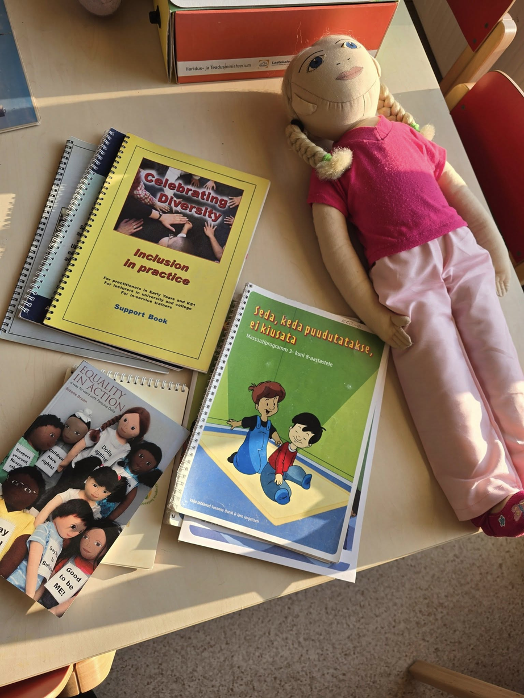
Activități observate în cadrul mobilității
-Informații despre programul Persona Dolls. Păpușile și poveștile lor din Metodologia Persona Dolls dezvoltă empatia copiilor, iar aceștia sunt încurajați să reacționeze și să se apere singuri ori de câte ori sunt martori ai unor atitudini nedrepte sau cu prejudecăți. Prin activitatea păpușilor sunt tratate următoarele subiecte:
• predare bazată pe valori;
• exersarea deprinderilor sociale;
• toleranţă.

Slide 4
Activități desfășurate cu preșcolarii
DOS: ”Vulpea și barza”
(lectura educatoarei)
Obiective urmărite:
-să manifeste înțelegere, empatie și toleranță față de trăsături mai puțin plăcute sau chiar deficiențe ale celor din jur, evitând prejudecățile sau alte atitudini negative;
DOS: ”Copilăria, o lume colorată”
(realizare poster)
Obiective urmărite:
-să manifeste o atitudine tolerantă, de acceptare și respect față de persoane de alte etnii sau rase;

Slide 5
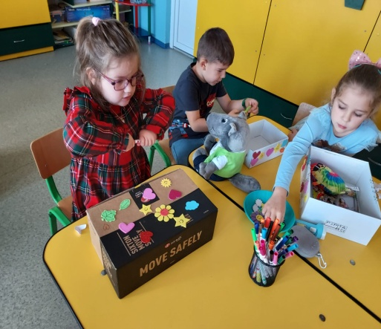
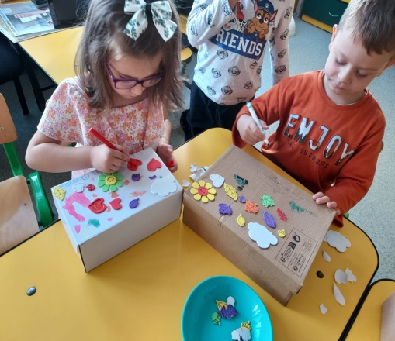
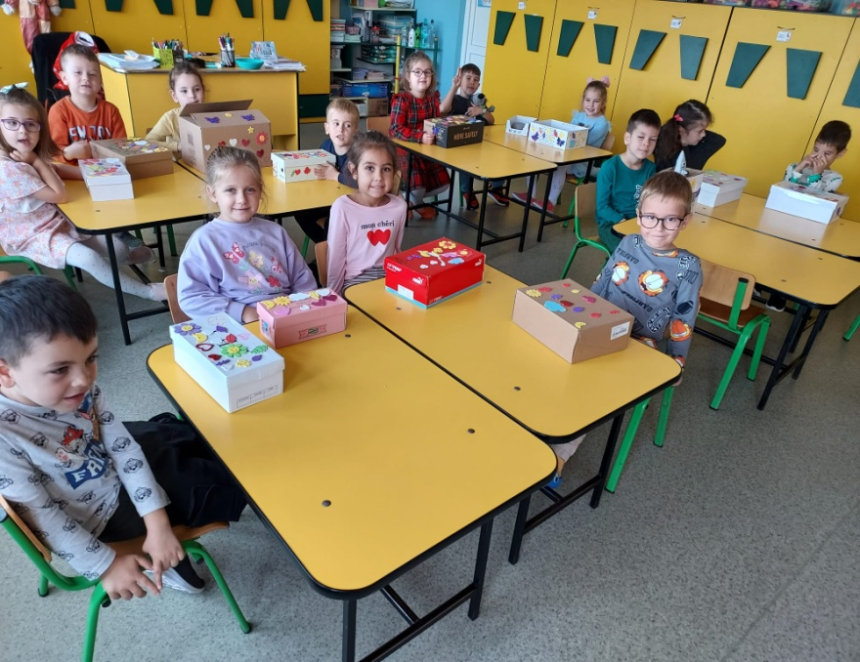
Proiect Etwinning ”The Land of emotions”
”Cutia cu emoții”
Obiective urmărite:
- să denumească emoția, starea sufletească pe care o simte în legătură cu jucăria preferată;
-să schimbe impresii, opinii, păreri, transmiţând cu sinceritate experienţele legate de jucăria preferată.

Slide 6
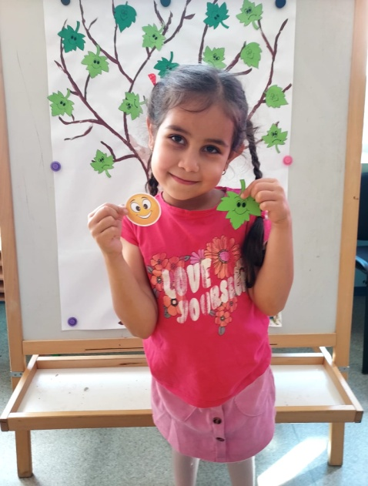
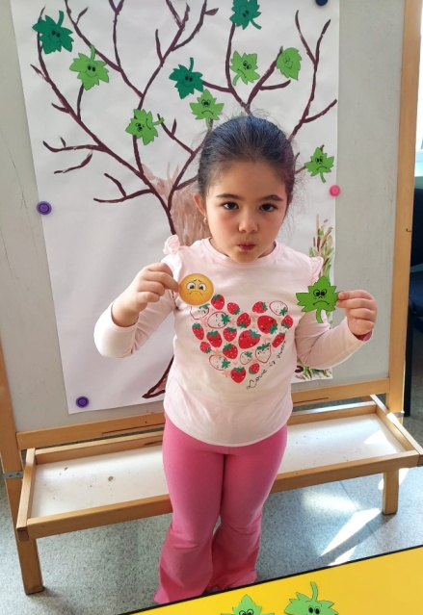
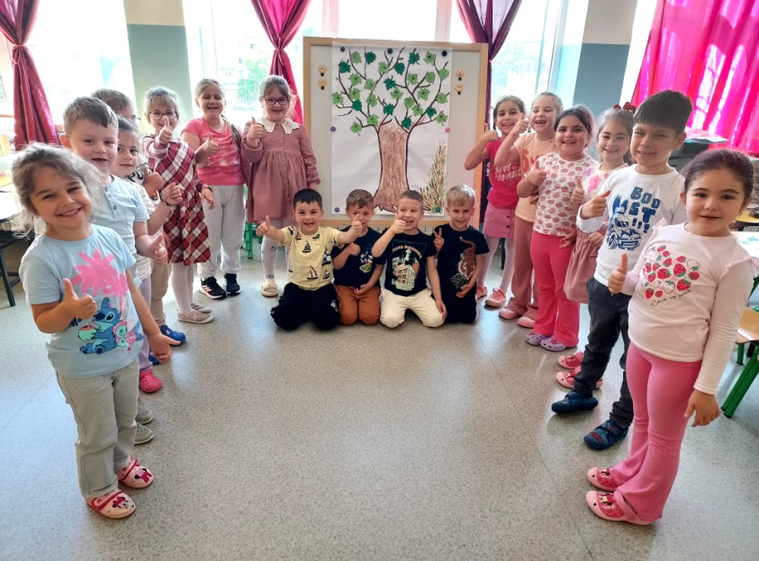
Proiect Etwinning ”The Land of emotions”
”Copacul cu emoții de primăvară”
Obiective urmărite:
- să denumească starea pe care o simte, motivând cauza acelei emoții;
-să identifice jetonul și frunza care exprimă emoţia amintită.

Slide 7
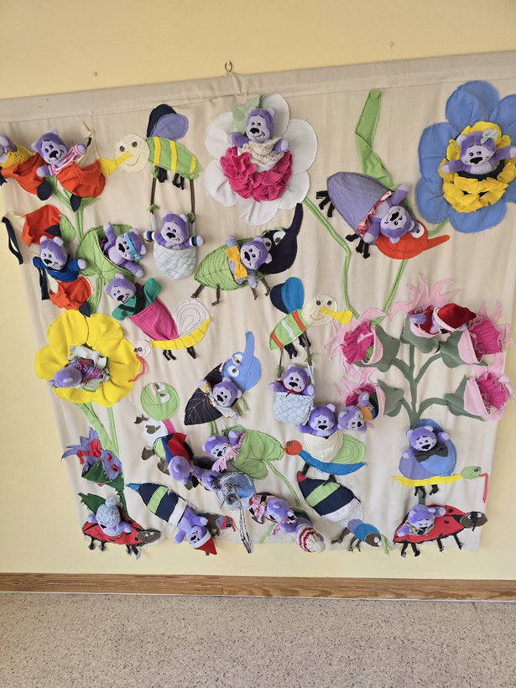
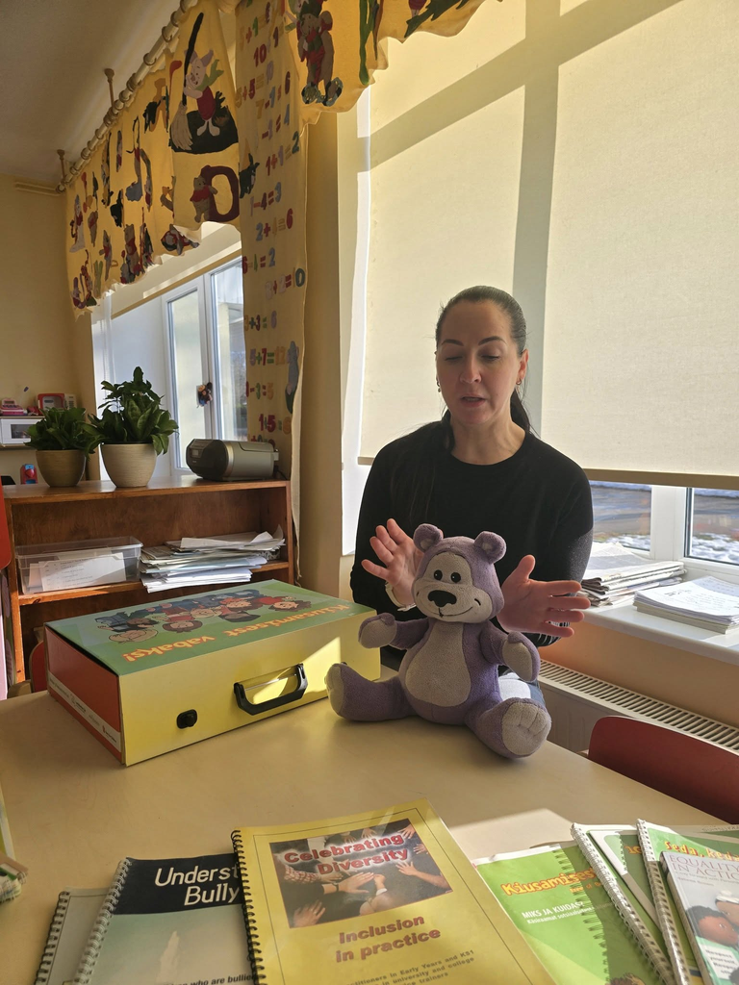
Activități observate în cadrul mobilității
--Informații despre Programul „Grădiniță fără bullying” este structurat ca o activitate preventivă care implică tot personalul grădiniței, părinții și copiii. Metodologia se bazează pe patru valori de bază: -Toleranţă -Respect - Empatie -Curaj

Slide 8
”Să fim prieteni - fără bullying”
Grădinița P.P. ”Piticot”
Obiective urmărite
Organizația ”Salvați copiii”
-Perfecționarea cadrelor didactice și consilierea părinților în scopul dezvoltării unor relații pozitive între copii și între copii și adulți.
-Conștientizarea educatorilor și a părinților în privința impactului pe care îl au adulții asupra relațiilor dintre copii și întărirea colaborării educatoare- părinți - copii.
Analizând ponderea preșcolarilor din grădiniță care fac parte din anumite grupuri vulnerabile - familii monoparentale, părinți plecați în străinătate și copii lăsați în grija bunicilor, copii cu CES, copii care manifestă atitudini comportamentale negative în relațiile cu ceilalți copii/adulți - s-a considerat necesară aderarea la un astfel de proiect, care să vizeze dezvoltarea unei comunități pozitive, în care copiii învață despre toleranță și respectul reciproc.

Slide 9
Așteptări pe termen lung
-Optimizarea relațiilor interpersonale prin eliminarea unor comportamente negative în rândul preșcolarilor;
-Conștientizarea părinților asupra importanței manifestării în permanență de către copii a unei atitudini pozitive, prietenoase, tolerante în cadrul grupului și în societate.
-Relații interpersonale și de grup îmbunătățite în rândul preșcolarilor, cu manifestarea unor atitudini pozitive în timpul activităților și jocurilor libere.

Slide 10
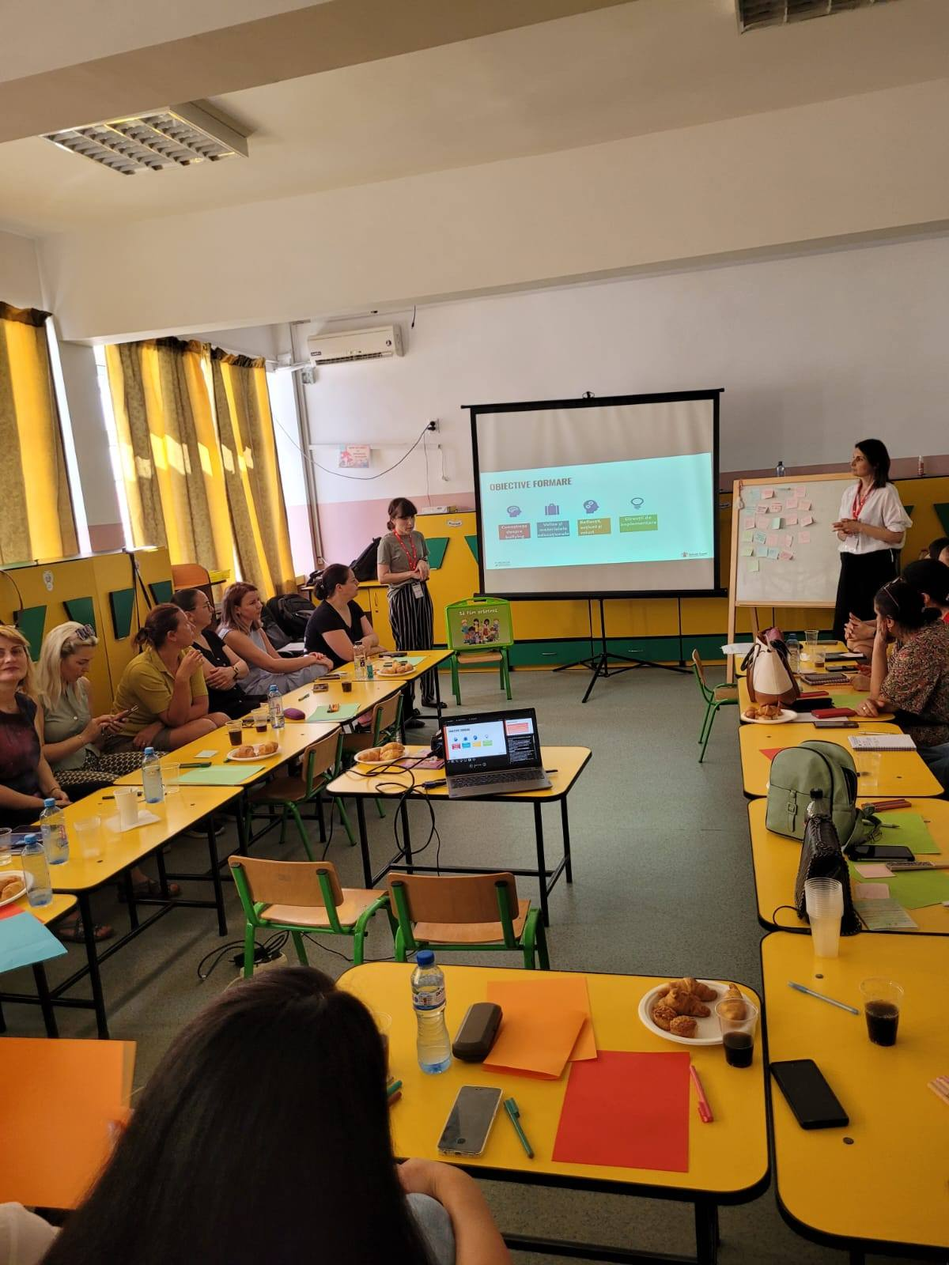
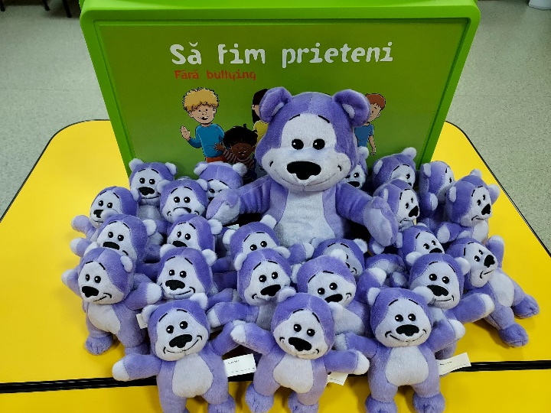
Activități ”Să fim prieteni - fără bullying”
Curs de formare a cadrelor didactice
Primirea materialelor suport

Slide 11
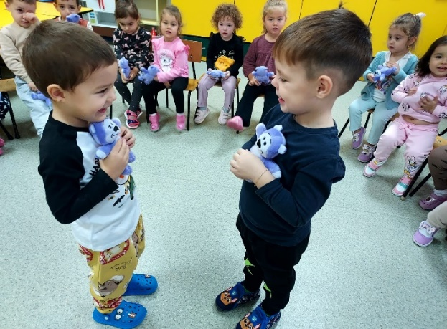
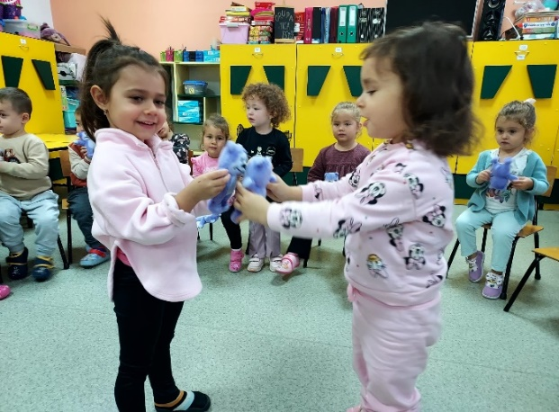
Activități ”Să fim prieteni – fără bullying”
”Să facem cunoștință cu....!”
Alegerea unui nume pentru ursulețul personal
Asocierea partenerului de joc cu ursulețul-prieten a contribuit conștientizarea de către fiecare copil a necesității păstrării în permanență a relațiilor de prietenie și colegialitate astfel încât și copiii și ursuleții să fie mereu fericiți.

Slide 12
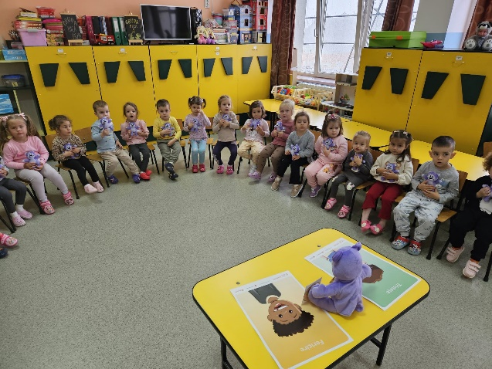
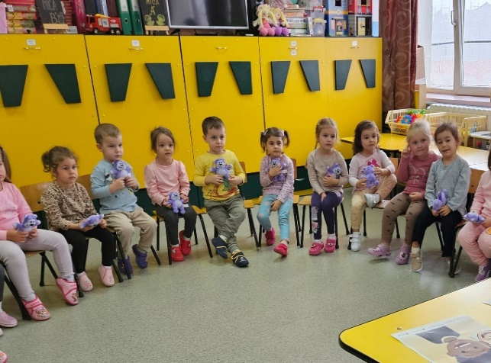
Activități ”Să fim prieteni – fără bullying”
”Cum mă simt azi la grădiniță?”
Exprimarea emoțiilor
Prin exersarea exprimării emoțiilor, copiii au înțeles importanța transmiterii sincere către cei din jur a stărilor sufletești trăite în contexte situaționale diferite.

Slide 13
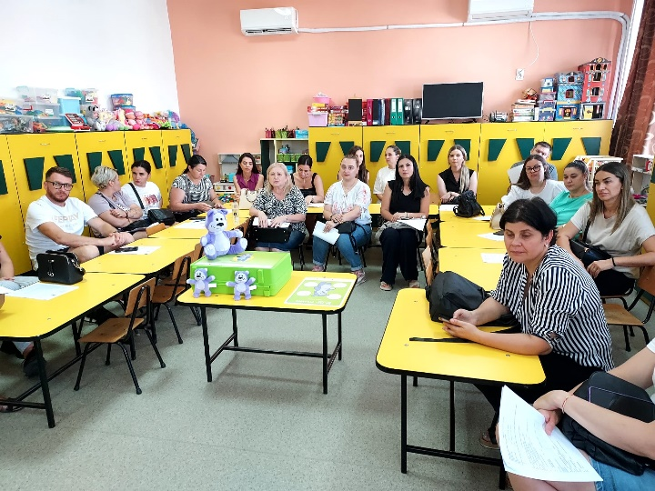
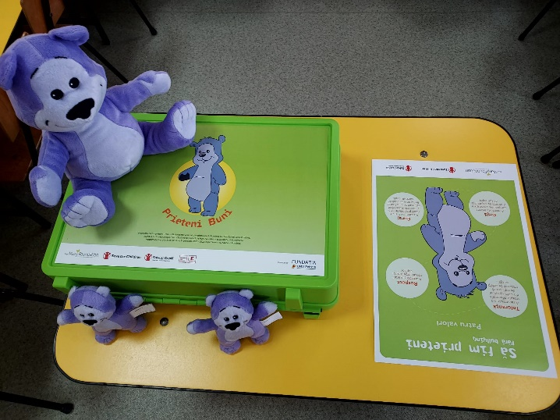
Activități ”Să fim prieteni - fără bullying” – Întâlnire informativă cu părinții

Slide 14


”În spatele unor fapte mari, se află o inimă mare.”
(proverb estonian)

